Slide 1
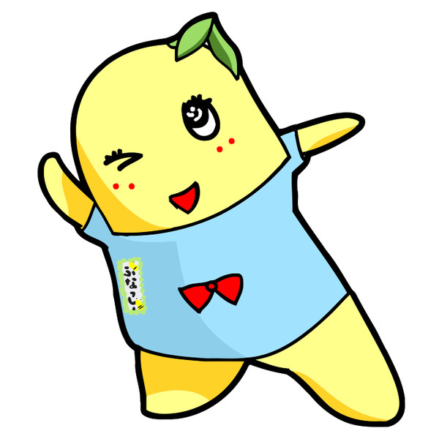
２けたをかける かけ算の筆算
① （２けた）×（何十）の筆算
② （２けた）×（２けた）の筆算
③ （３けた）×（２けた）の筆算

Slide 2
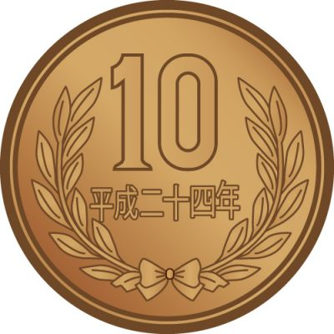

２けた×１けたの筆算(復習)
１２×４
＝４８
１２
× ４
×４＝
４０
８
×４＝
８
４０
４８
４８
Notes:
どう考えればかけ算ができるか？１０と２に分けてかけ算してみよう。

Slide 3
次の計算を暗算で答えよう
×１０
＝１００
×１０
＝１２０
×１０
＝２３０
×２０
＝４６０

Slide 4
（２けた）×（何十）の計算をしよう
２３×３０
＝ ６９０
３２×２０
＝ ６４０
上から暗算で
計算しよう
２０×７０
＝１４００
２５×３０
＝ ７５０
４０×６０
＝２４００

Slide 5
１けたをかけるかけ算と同じだね
２４×３０
＝ ７２０
４８×２０
＝ ９６０
くり上がりも含めて暗算で
計算しよう
３４×３０
＝１０２０
１６×４０
＝ ６４０
３３×４０
＝１３２０

Slide 6
２けた×２けたの筆算の書き方
２３× ３４
９２
２３× ４＝ ９２
６９０
２３×３０＝６９０
７８２
「0」は省略しよう

Slide 7
２けた×２けたの筆算の練習１
２３× ３２
１２× ４５
２４× ３１
４６
６０
２４
６９０
４８０
７２０
７３６
５４０
７４４
くり上がりの数はどこに書いても書かなくてもOK

Slide 8
２けた×２けたの筆算の練習２
５８× ３４
２１× ４８
２９× ３６
5
２
３２
１６８
１７
４
2
2
１７
４０
８４０
８
７０
１９７２
１００８
１０４４
くり上がりの数はどこに書いても書かなくてもOK

Slide 9
P89-5 ③，④，⑤
くり上がりの数を
最後にまた足さないでね
４５× ２７
２４× ８４
４８× ７２
3
1
1
３１
５
９
６
９
６
3
5
９００
１９
２０
３３
６０
１２１５
２０１６
３４５６

Slide 10
P89-5 ⑥，⑦，⑧
くり上がりの数を
薄く書くのもありかな
３２× ６４
６３× ８６
２８× ４５
１２８
３７
１８
１
４０
１２
２４
３２
１９
５０
１１
２０４８
５４１８
１２６０

Slide 11
P89-5 ⑨，⑩
１９× ６７
９５× ７４
１３
６３
３８
２０
５４
３５
１１
６６
１２７３
７０３０

Slide 12
何十をかけるときは工夫をしよう
５６× ３０
５６× ３０
工夫
００
１６
８
０
１
１６
８
まず０を書いてから
次に56×3の計算を
する
１６８０

Slide 13
何十をかけるときは工夫をしよう
２０× ４８
４８× ２０
工夫
１
９
６
０
書き直しても良いし
頭の中で、上の数字を
下の数字にかけてもOK

Slide 14
P89-6 ①，②，③
３０× ２１
７０× ８４
４３× ２０
２
６３
０
５８
８
０
８６
０
小さい数字は書かなくてもできるようになるといいですね

Slide 15
P89-6 ④，⑤
小さい数字は書かなくてもできるようにしよう
１９× ５０
９９× ６０
４
５
９
５
０
５９
４
０
20×50＝1000なので1000－50でもできる
100×60＝6000なので6000－60でもいい

Slide 16
P89-7
小さい数字は書かなくてもできるようにしよう
２４× ３６
式 ２４×３６
２
１４
４
１
答え ８６４枚
７
２
８６４

Slide 17
３けた×２けたの筆算の書き方
２１３× ３２
４２６
213× 2＝ 426
６３９０
213×30＝6390
６８１６

Slide 18
３けた×２けたの筆算の練習１
２４８
× ３２
１２６
× ６７
３２５
× ２８
１
１
４
２
４
４
９
６
８
８
２
２６
０
０
１
２
１
３
１
7
4
4
7
５
６
６
５
０
７９３６
８４４２
９１００

Slide 19
３けた×２けたの筆算の練習２
２８０
× ６３
８４１× ６０
２２２
× ７７
２
２
１
１
０
１５
５
４
８
４
５０
４
６
０
４
１５５４
０００と書かずに０を１つだけ書いて、次に進むと早いですね
１６
８
０
１７０９４
１７６４０
同じ数字なので
一気に書けるね

Slide 20
３けた×２けたの筆算の練習３
２０５
× ５４
７０３× ３５
６０８× ２９
８
２０
３５
１５
５４
７２
１０
２５
２１
０９
１２
１６
１１０７０
２４６０５
１７６３２
真ん中が０だとくり上がりを気にせずに書けるので
楽ちんですね！

Slide 21
３けた×２けたの筆算の練習４
３００
× ７４
２００
× ６３
７００
× ８０
１２００
６００
５６０００
２１００
１２００
もちろん暗算で計算できるよね
２２２００
１２６００
上の数字を下の数字にかけよう

Slide 22
P90-3，4
小さい数字は書かなくてもできるようにしよう
８５
× ２７
３５
× ２８
３
４
５９
５
２８
０
１
１
１７
０
７
０
２２９５
９８０
２２９５円
９８０cm

Slide 23
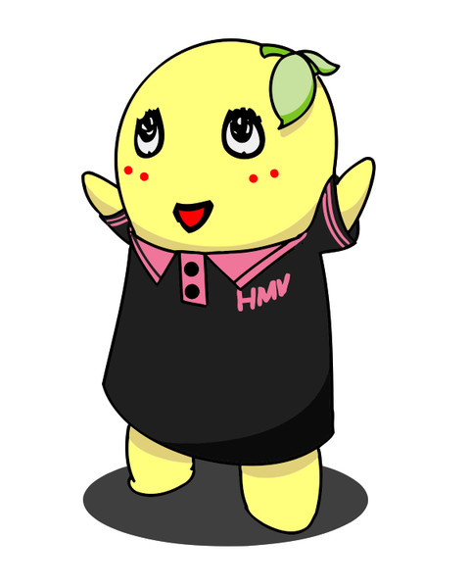
２けたをかける かけ算の筆算

